Slide 1



Огранизация связности двух ЦОД с применением дизайна Clos topology Multisite
Дизайн сетей ЦОД

Slide 2
Защита проекта
Тема: Огранизация связности двух ЦОД с применением дизайна Clos topology Multisite
Сергеев Константин

Slide 3
План защиты
Цель и задачи проекта
Какие технологии использовались
Что получилось
Выводы
Вопросы и рекомендации

Slide 4
Цель и задачи проекта
1. | Настроить два POD (POD-199 POD-99)по технологии Clos
2. | Настроить связность DCI
3. | Настроить растянутый влан в двух POD ( Vlan99)
4. | Настроить два VRF в POD -199 - VRF13(изолированный, растянутый на оба цода), и VRF14 - затерминировать VRF14 на фаерволлах POD99 для связности с VRF 1 и 4 в POD99
5. | Реализовать разные варианты отказоустойчивости мультихоминг (EVPN ESI), Cisco VPC , Mlag для серверов

Slide 5
Какие технологии использовались
1. | Underlay сети iBgp-внутри Pod eBGP-DCI
2. | BGP EVPN VXLAN - Ovrelay
3. | POD199 – Cisco VPC
4. | Pod 99- MLAG , ESI, LACP

Slide 6
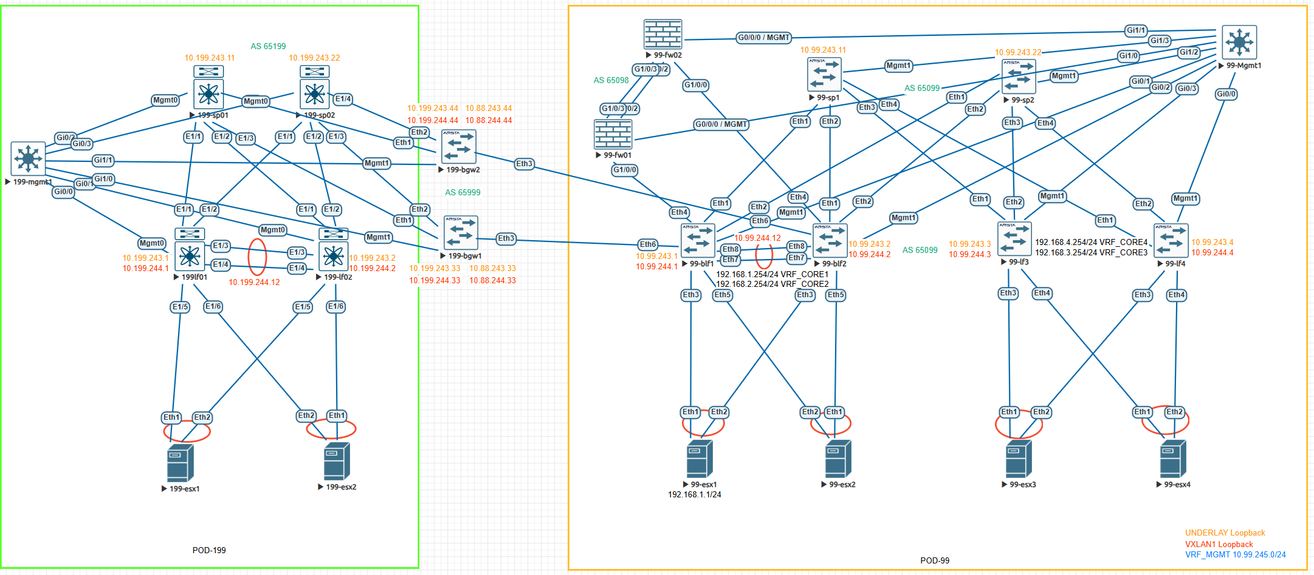
Общая схема проекта

Slide 7
Детали
POD99 — Underlay и Overlay настроены по ibgp AS 65099, с spine коммутаторами в роли RR Для подключения хостов используется lacp. Лифы попарно соединены с применением разных технологий – на одной паре использовал Mlag на другой ESI – выбор для применения на проде пал в сторону ESI из лаконичности конфига и отсутствия лишних secondary ip VTEP.
FW запирены по EBGP с AS 65098 и служат точкой терминации различных VRF внутри.
Выделена пара blf коммутаторов для взаимодействия с другими AS и внешними каналами
фабрики. Собран HRP cluster.
Оборудование Arista veos version: 4.29.1F Huawei-USG 6000
POD199 — Underlay настроены по ibgp AS 65199 с spine коммутаторами в роли RR
Для подключения хостов используется lacp. Лифы попарно соединены с применением VPC.
Коммутаторы BGW, используемые для взаимодействия с другими ЦОДами вынесены в отдельную AS 65999
Оборудование: LF-Spine cisco Nexus9000 C9300v Chassis NXOS: version 10.1(2) BGW- Arista veos version: 4.29.1F

Slide 8
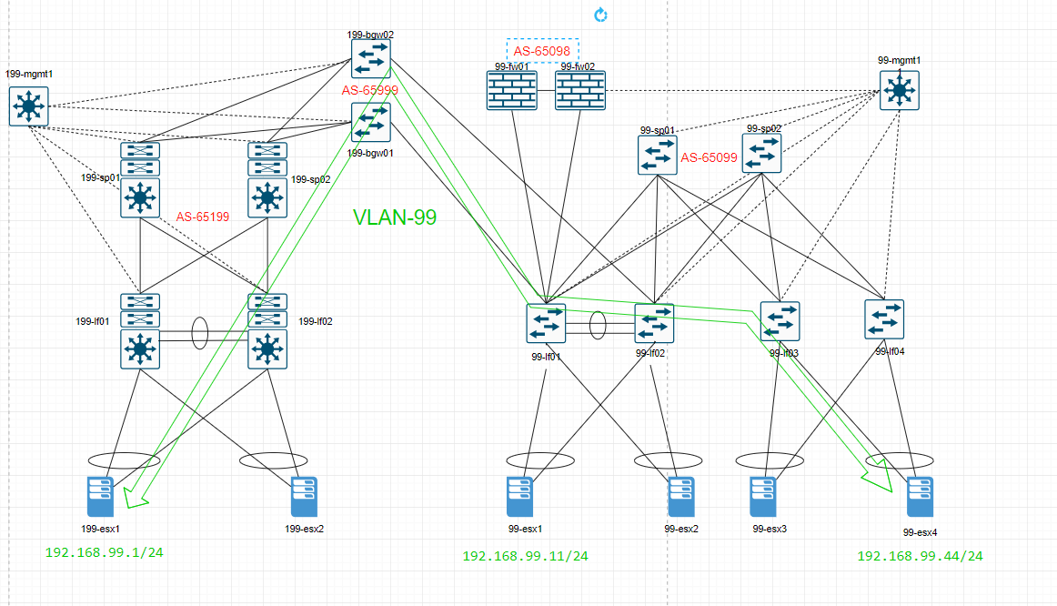
Первый кейс – stretched Vlan 99 Схема

Slide 9
Первый кейс – stretched Vlan 99
Применение: — Растянутый влан требуется для организации Metro Cluster Vsphere и NSX либо vSan Streched cluster
Нюанс – На Ариста для растягивания macvrf используются remote и local domain. Важным моментом является назначение RD на BGW на оба домена, в противном случае evpn маршруты type-2 летят только в одну сторону и L2 связность не работает
Пример конфига :
address-family evpn
neighbor DCI-EVPN activate
neighbor DCI-EVPN domain remote
neighbor SPINE-EVPN activate
domain identifier 1:1
vlan 99
rd evpn domain all 10.88.243.33:99
route-target both 65199:19999
route-target import evpn domain remote 65999:19999
route-target export evpn domain remote 65999:19999
redistribute learned

Slide 10
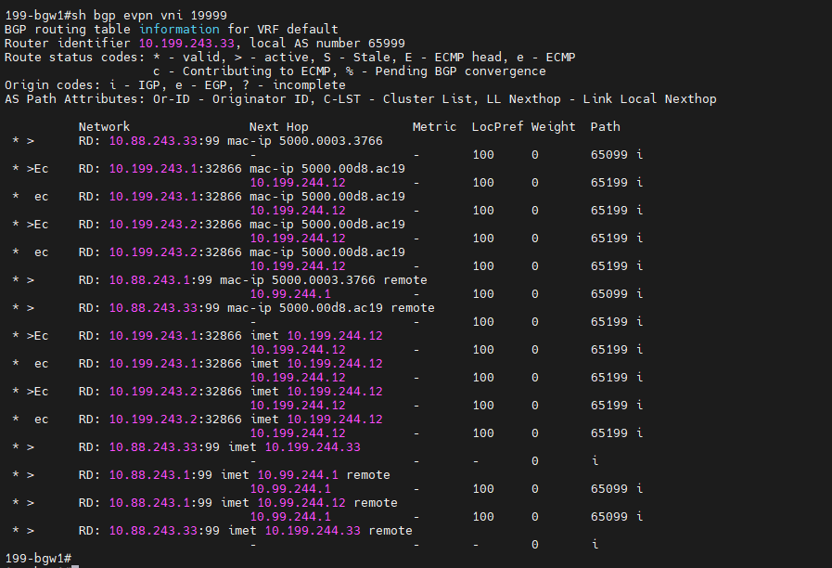
Первый кейс – stretched Vlan 99
Проверка работоспособности:
| Device Name | Network Address |
|-------------|-------------------|
| 199-esx1 | 192.168.99.1/24 |
| 99-esx1 | 192.168.99.11/24 |
| 99-esx4 | 192.168.99.44/24 |
199-esx1#ping vrf VRF_99 192.168.99.11
PING 192.168.99.11 (192.168.99.11) 72(100) bytes of data.
80 bytes from 192.168.99.11: icmp_seq=1 ttl=64 time=25.1 ms
--- 192.168.99.11 ping statistics ---
5 packets transmitted, 5 received, 0% packet loss, time 85ms
rtt min/avg/max/mdev = 18.581/26.560/36.913/6.102 ms, pipe 2, ipg/ewma 21.286/26.104 ms
199-esx1#
199-esx1#ping vrf VRF_99 192.168.99.44
PING 192.168.99.44 (192.168.99.44) 72(100) bytes of data.
80 bytes from 192.168.99.44: icmp_seq=1 ttl=64 time=49.4 ms
--- 192.168.99.44 ping statistics ---
5 packets transmitted, 5 received, 0% packet loss, time 43ms
rtt min/avg/max/mdev = 30.853/41.837/50.245/7.316 ms, pipe 5, ipg/ewma 10.964/45.102 ms
199-lf01# sh mac address-table vlan 99
Legend:
* - primary entry, G - Gateway MAC, (R) - Routed MAC, O - Overlay MAC
age - seconds since last seen,+ - primary entry using vPC Peer-Link,
(T) - True, (F) - False, C - ControlPlane MAC, ~ - vsan
VLAN MAC Address Type age Secure NTFY Ports
---------+-----------------+--------+---------+------+----+------------------
C 99 5000.00d5.5dc0 dynamic 0 F F nve1(10.199.244.33)
* 99 5000.00d8.ac19 dynamic 0 F F Po5
G 99 500d.0000.1b08 static - F F vPC Peer-Link(R)
G 99 5018.0000.1b08 static - F F sup-eth1(R)
Как видно – связность есть.

Slide 11
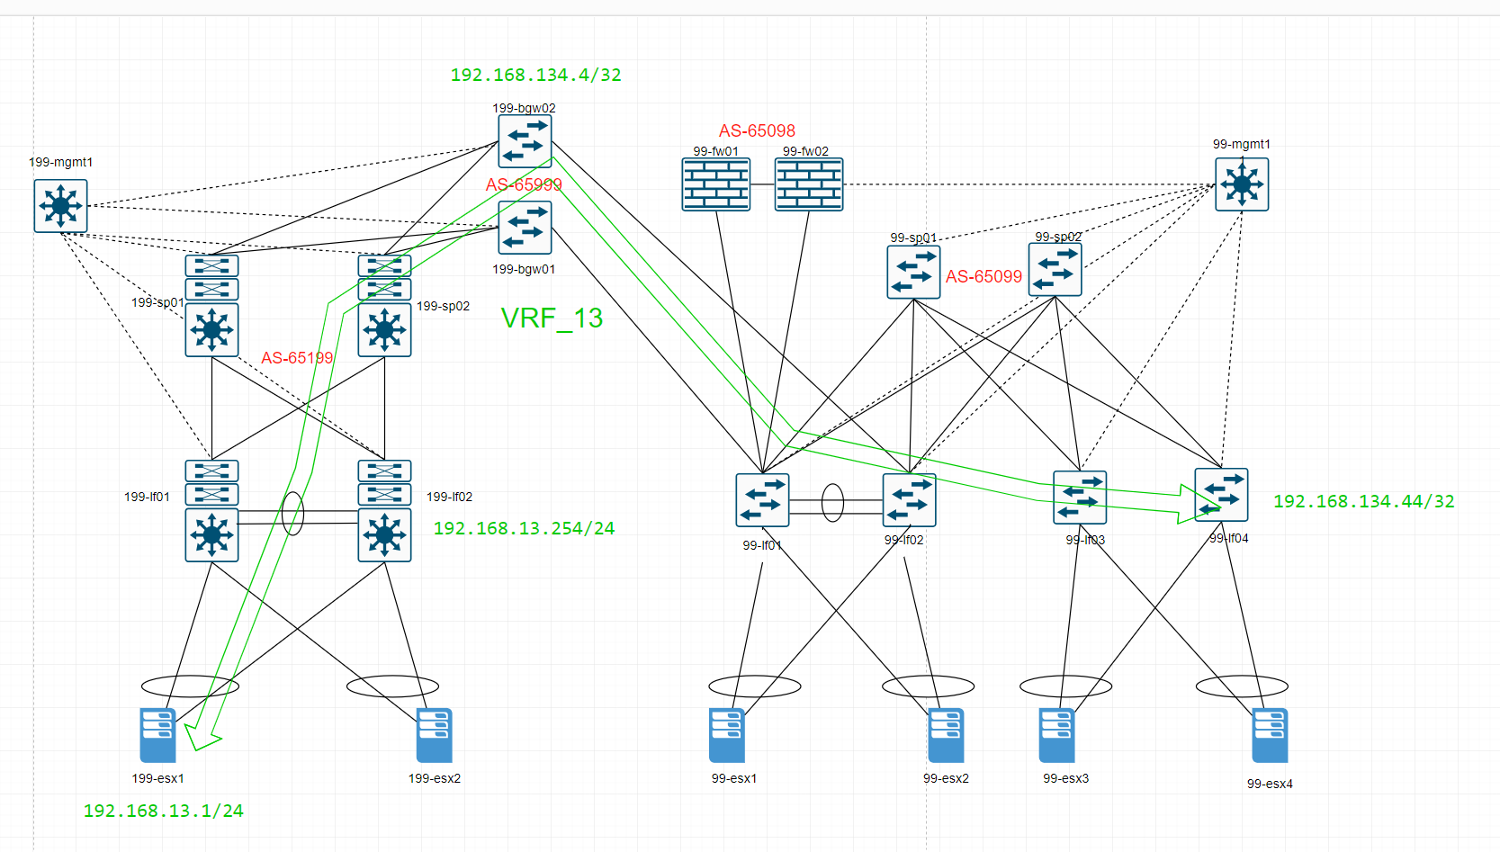
Второй кейс – stretched VRF13 Схема

Slide 12
Второй кейс – stretched VRF_13
Применение: — Применяется для растягивания подсетей управления между двумя цодами, в том числе менеджмент сети хостов, vcentre и т.д. в Metrocluster VSphere
Нюанс – На Ариста для растягивания VRF_13 обязательно выставить next-hope-self для нейбора специальной командой только для Route-type5 ,если навесить общей роут мапой то перестанут лететь type2 и type3 маршруты evpn. Остальные настройки bgp Vrf не отличаются от обычных внутри цода.
Пример конфига bgw01:
address-family evpn
neighbor DCI-EVPN activate
neighbor DCI-EVPN domain remote
neighbor SPINE-EVPN activate
domain identifier 1:1
neighbor default next-hop-self received-evpn-routes route-type ip-prefix inter-domain
vrf VRF_13
rd 65881:19913
route-target import evpn 65199:19913
route-target export evpn 65199:19913
!
address-family ipv4
redistribute connected

Slide 13
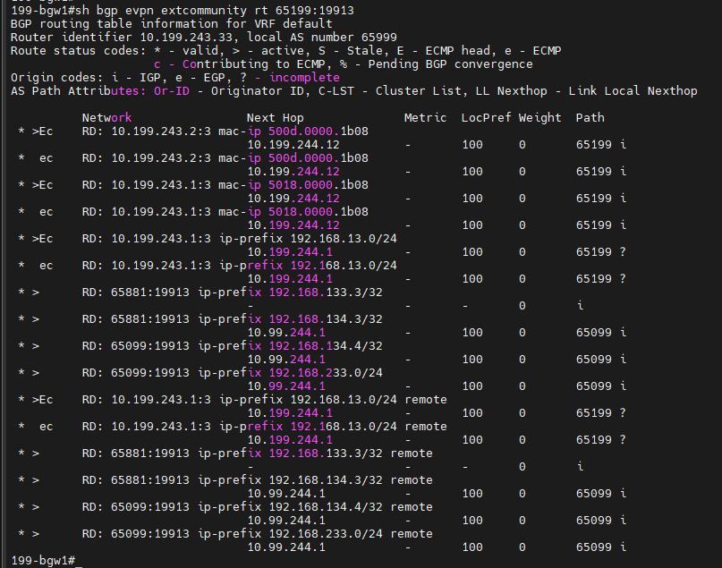
Второй кейс – stretched VRF_13
Проверка работоспособности :
| Device Name | Network Address |
|-------------------|--------------------------|
| 199-esx1 | 192.168.13.1/24 |
| 199-lf01/02 | 192.168.13.254/24 |
| 99-lf04 lo13 | 192.168.134.4/32 |
| 199-bgw1 | 192.168.133.3/32 |
199-esx1#
199-esx1#ping vrf VRF_13 192.168.13.254
PING 192.168.13.254 (192.168.13.254) 72(100) bytes of data.
80 bytes from 192.168.13.254: icmp_seq=1 ttl=255 time=17.6 ms
--- 192.168.13.254 ping statistics ---
5 packets transmitted, 4 received, 20% packet loss, time 67ms
rtt min/avg/max/mdev = 4.530/16.924/40.128/14.364 ms, pipe 2, ipg/ewma 16.850/17.855 ms
199-esx1#
199-esx1#ping vrf VRF_13 192.168.134.4
PING 192.168.134.4 (192.168.134.4) 72(100) bytes of data.
80 bytes from 192.168.134.4: icmp_seq=1 ttl=61 time=71.8 ms
--- 192.168.134.4 ping statistics ---
5 packets transmitted, 5 received, 0% packet loss, time 44ms
rtt min/avg/max/mdev = 37.603/53.756/71.859/11.963 ms, pipe 5, ipg/ewma 11.093/61.958 ms
199-esx1#
199-esx1#ping vrf VRF_13 192.168.133.3
PING 192.168.133.3 (192.168.133.3) 72(100) bytes of data.
80 bytes from 192.168.133.3: icmp_seq=1 ttl=63 time=17.4 ms
--- 192.168.133.3 ping statistics ---
5 packets transmitted, 5 received, 0% packet loss, time 62ms
rtt min/avg/max/mdev = 10.607/21.976/39.333/11.352 ms, pipe 2, ipg/ewma 15.738/20.390 ms
199-esx1#tracer vrf VRF_13 192.168.134.4
traceroute to 192.168.134.4 (192.168.134.4), 30 hops max, 60 byte packets
1 _gateway (192.168.13.254) 6.178 ms 5.016 ms 31.834 ms
2 192.168.133.3 (192.168.133.3) 33.280 ms 37.753 ms 39.276 ms
3 192.168.233.11 (192.168.233.11) 57.508 ms 60.184 ms 64.006 ms
4 192.168.134.4 (192.168.134.4) 85.399 ms 88.140 ms 93.686 ms

Slide 14
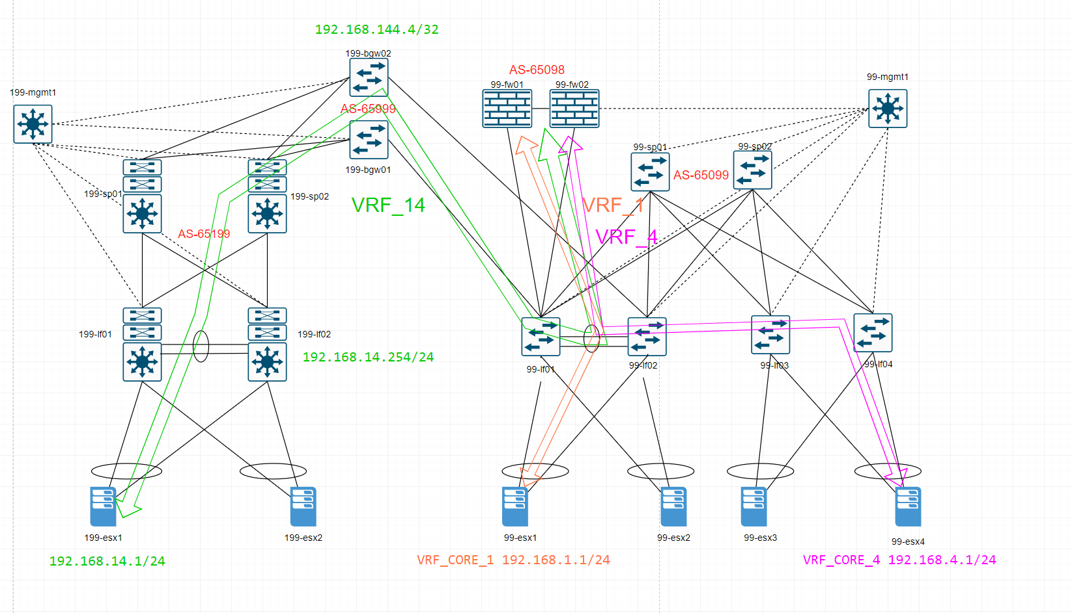
Третий кейс –VRF14 Схема

Slide 15
Третий кейс –VRF14
Применение: — В конкретном кейсе, будет растянут на маршрутизаторы VRF_Internet, поскольку пока нет пиринга с провайдерами во втором pod, и также ему будет доступно взаимодействие с VRF_Internet либо DMZ из первого pod
Нюанс – На Ариста для растягивания VRF_13 обязательно выставить next-hope-self для нейбора специальной командой только для Route-type5 ,если навесить общей роут мапой то перестанут лететь type2 и type3 маршруты evpn. Остальные настройки bgp Vrf не отличаются от обычных внутри цода. Также multihope 5 между BGW и blf не хватило для адекватного импорта маршрутов в таблицу, в связи с чем увеличил до 10
Пример конфига 99blf01 :
vrf VRF_14
rd 65099:19914
route-target import evpn 65199:19914
route-target export evpn 65199:19914
router-id 10.99.14.1
timers bgp 60 180 min-hold-time 3
neighbor 10.99.14.0 remote-as 65098
neighbor 10.99.14.0 next-hop-self
neighbor 10.99.14.0 update-source Ethernet4.14
neighbor 10.99.14.0 route-map DEFAULT in
neighbor 10.99.14.3 remote-as 65098
neighbor 10.99.14.3 next-hop-self
neighbor 10.99.14.3 update-source Ethernet4.14
neighbor 10.99.14.3 ebgp-multihop 10
neighbor 10.99.14.3 route-map DEFAULT in
!
address-family ipv4
no neighbor 10.99.2.0 activate
neighbor 10.99.14.0 activate
neighbor 10.99.14.3 activate
network 10.99.14.0/31
redistribute connected

Slide 16
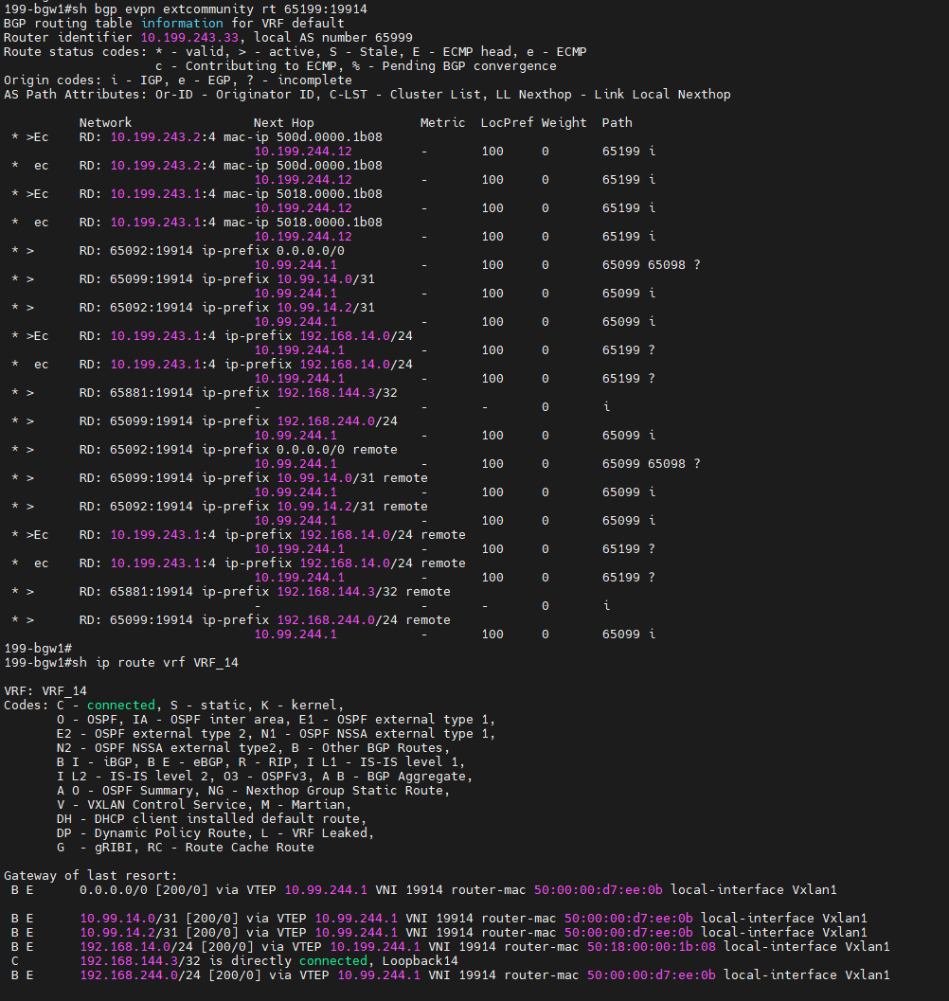
Третий кейс –VRF14
Проверка работоспособности :
| Device Name | Network Address | VRF Name |
|--------------------|---------------------------|-------------------- |
| 199-esx1 | 192.168.14.1/24 | VRF_14 |
| 199-lf01/02 | 192.168.14.254/24 | VRF_14 |
| 99-esx4 | 192.168.4.1/24 | VRF_CORE_4 |
| 99-esx1 | 192.168.1.1/24 | VRF_CORE_1 |
| 199-bgw2 LO14| 192.168.144.4/32 | VRF_14 |
| 99-lf01 p2p fw01| 10.99.14.1/31 | VRF_14 |
199-esx1#ping vrf VRF_14 192.168.14.254
PING 192.168.14.254 (192.168.14.254) 72(100) bytes of data.
80 bytes from 192.168.14.254: icmp_seq=1 ttl=255 time=38.1 ms
--- 192.168.14.254 ping statistics ---
5 packets transmitted, 5 received, 0% packet loss, time 72ms
rtt min/avg/max/mdev = 5.631/26.029/38.188/11.138 ms, pipe 4, ipg/ewma 18.149/31.419 ms
199-esx1#
199-esx1#ping vrf VRF_14 192.168.4.1
PING 192.168.4.1 (192.168.4.1) 72(100) bytes of data.
80 bytes from 192.168.4.1: icmp_seq=1 ttl=57 time=167 ms
--- 192.168.4.1 ping statistics ---
5 packets transmitted, 5 received, 0% packet loss, time 43ms
rtt min/avg/max/mdev = 146.055/154.562/167.779/7.599 ms, pipe 5, ipg/ewma 10.989/160.751 ms
199-esx1#
199-esx1#ping vrf VRF_14 192.168.1.1
PING 192.168.1.1 (192.168.1.1) 72(100) bytes of data.
80 bytes from 192.168.1.1: icmp_seq=1 ttl=59 time=35.8 ms
--- 192.168.1.1 ping statistics ---
5 packets transmitted, 5 received, 0% packet loss, time 92ms
rtt min/avg/max/mdev = 28.082/31.657/35.801/2.765 ms, pipe 3, ipg/ewma 23.226/33.623 ms
199-esx1#
199-esx1#tracer vrf VRF_14 192.168.4.1
traceroute to 192.168.4.1 (192.168.4.1), 30 hops max, 60 byte packets
1 _gateway (192.168.14.254) 26.303 ms 35.961 ms 36.441 ms AG 199-lf01/02
2 192.168.144.4 (192.168.144.4) 37.824 ms 46.714 ms 48.555 ms 199-bgw02
3 10.99.14.2 (10.99.14.2) 54.965 ms 58.040 ms 65.082 ms 99-blf02
4 10.99.14.1 (10.99.14.1) 67.344 ms 73.256 ms 75.254 ms 99-blf01
5 * * * 99-fw01
6 10.99.4.1 (10.99.4.1) 99.384 ms 96.924 ms 98.445 ms 99-blf01
7 192.168.4.254 (192.168.4.254) 150.413 ms 148.469 ms 144.229 ms AG 99-lf03/04
8 192.168.4.1 (192.168.4.1) 167.248 ms 160.558 ms 186.858 ms 99-esx4

Slide 17
Выводы
1. | В ходе проектной работы было настроено два полноценных отказоустойчивых масштабируемых POD с использованием оборудования разных вендоров Huawei, Arista, Nexus.
2. | Были протестированы разные методики резервирования и отказоустойчивости каналов VPC, MLAG, Multihoming ESI
3. | Настроены и протестированы разные типы связности через vxlan - L2 mac-vrf растянутый на обе площадки. L3 - разные типы VRF c терминацией на FW и без.

Slide 18
Вопросы и рекомендации
+
–
если есть вопросы
если вопросов нет

Slide 19

Спасибо за внимание!

Slide 20


